Slide 1

Finanční seminář pro příjemce 4.výzvy
Praha, 3. března 2020
Interreg CENTRAL EUROPE
Odbor evropské územní spolupráce MMR I Pavel Lukeš, Stella Horváthová

Slide 2

PREZENTACE v kostce
Finanční seminář pro příjemce
4. výzvy programu Interreg CENTRAL EUROPE
Financování
Časový plán
→ Projekty
→ Program
→ Období 2021+
Alokace a stav implementace programu
Kontakt
Právní rámec pro výkon kontroly
Legislativa a dokumenty
Provádění kontroly

Slide 3
výhoda programu
V dalším programovém období mají být ze zdrojů EU ve větší míře podpořeny měkké projekty.
Do budoucna můžeme očekávat, že projekty/programy typu Interreg budou získávat v ČR na významu, jak po tematické, tak po finanční stránce. Souvisí to s poklesem zdrojů, které jsou nyní alokovány na národní tematické operační programy.
Znamená to, že ti, kdo se v současnosti do projektů neinvestičního typu zapojují, získávají konkurenční výhodu oproti ostatním.

Slide 4
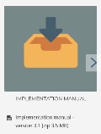

FINANCOVÁNÍ PROJEKTŮ
Specifikace výdajů → v „Application Manual“ pod bannerem APPLY a podrobněji
v „Implementation Manual“ pod bannerem PROJECTS/DOCUMENTS (obojí dostupné na webu programu), doplněno v národních Pokynech pro příjemce (jsou dostupné na národní webstránce v části DOKUMENTY)
6 rozpočtových kategorií:
1. Náklady na zaměstnance / mzdy
2. Kancelářské a administrativní výdaje
3. Náklady na cestování a ubytování
4. náklady na externí odborné poradenství a služby
5. Výdaje na vybavení
6. Výdaje na infrastrukturu a práce
Princip vedoucího partnera (LP): odpovědnost za koordinaci a realizaci projektu má primárně LP, smlouva ŘO+LP, pak LP+PP
Zpětné financování (tj. neposkytují se zálohy zálohy): pro partnery z ČR 85% způsobilých výdajů; míra spolufinancování rozdělena podle států (85% anebo 80% AT, DE, IT)
Náklady na přípravu: způsobilé výdaje i ve výši 15 000 EUR na schválený projekt
Reportovací období (1/2 roční), kontrola 1. stupně (CRR), ověření JS, ověření CA, poté peníze na účet LP a od něj PP peníze na účet projektového partnera (PP)

Slide 5
Časový plán projektů 4. výzvy
březen – červenec 2019: výzva
prosinec 2019:
  zaslání oznámení vedoucím partnerům
- pro schválené projekty: včetně podmínek pro schválení/doporučení
- pro zamítnuté projekty: včetně závěrů z hodnocení
termín pro zapracování připomínek
leden 2020:
byly rozeslané návrhy Subsidy Contract (SC) - až po splnění podmínek a po podepsání ze strany Řídícího orgánu (MA – Město Vídeň), jsou kontraktem LP+MA
navazují podpisy Partnership Agreements, jsou kontraktem LP+PP
únor až květen 2020 – předpokládaný termín ´start date´ projektů (ideálně k 1.3.)
červenec 2020: komunikační seminář, Vídeň, pro příjemce 3.+4. výzvy
červen 2022: poslední možný termín ukončení projektu =>> 30/6/2022
€

Slide 6
Časový plán programu
30 let Interregu
  Tematické workshopy na EUregionsWeek
  Europe Day / EUinmyRegion Campaigns, provázeno národními akcemi (hodnotícími přínos programu)
Na úrovni EU
  EUSEW – EU Sustainable Energy Week (Evropský týden udržitelných energí), 23.–25. červen
  EU GreenWeek, 1.-4. červen
  EU Region Week, 12.-15. říjen, Brusel
  European Cooperation Day, 21. září
  Výroční fóra MRS (věnováno makroregionálním strategím)
Příprava období 2021+
  Početná jednání Pracovní skupiny programu
  !!! Nadnárodní dialog (web platforma programu)
  ´National partner dialogues´-> např. 20/4/2020 v Inspiration HUB, Praha 7 Letná
  diskuse k aktivitám vhodným pro příští období
Newsletters and Publication

Slide 7
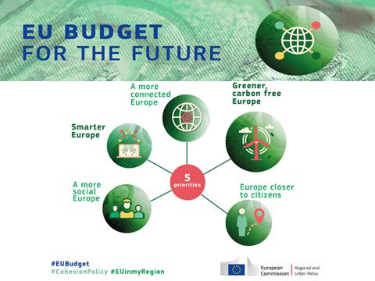
Časový plán pro přípravu 2021+
Červen 2019: Teritoriální analýza
Říjen 2019: dotazníkové šetření k zaměření IP → kapitoly: 1. Strategie programu,
2. Priority, 3. Finance,
4. Aktivity, 5. Komunikace,
6. Implementace
Listopad 2019: workshop k nastínění strategie
Prosinec 2019: Zásady tematické orientace
Únor 2020: Orientation paper
Březen 2020: IP v_0
= Strategie programu a náčrt priorit+SOs
využití pro Národní dialog s partnery
Květen 2020: IP v_1 = 1. +2.
= Priority, aktivity a cílové skupiny, indikátory 8.jednání WG CE2021+; verze s využitím pro SEA a NN konzultace
Červenec 2020: IP v_2 = revidované 1. + 2.,
první návrhy 3. až 6. → 9.jednání WG
Září 2020: IP_v3 = finální verze
programového dokumentu pro
písem.proceduru a neformální zaslání EK
Březen 2021: 1. výzva

Slide 8
Alokace
Priority nadnárodní spolupráce v oblasti
1: Inovace 2: Nízkouhlíková ekonomika 3: Přírodní a kulturní zdroje 4: Doprava Alokace na projekty ≈ 231,8 mil. EUR ERDF (podle priorit – CP po revizi zahrnuje změny alokací)
Výzva
Výzva | schváleno projektů celkem/ z toho projektů s účastí ČR | Partnerů z ČR | rozděleno všem partnerům (mil. EUR ERDF) | Z toho pro ČR (mil. EUR ERDF)
1.) 2015/2016 | 35/23 | 35 |  | 5,1
2.) 2016/2017 | 50/33 | 49 |  | 8,0
3.) 2018/2019 | 44/21 | 25 |  | 4,1
4.) 2019 | 9/5 | 5 |  | 0,5
Celkem | 138/82 | 114 | 241,0* | 17,7

Slide 9
Monitoring a platby
Reporting a platby
Projekty 1.výzvy
Projekty začínaly s realizací: 05/2016 až 09/2016
PR1- PR5 – Monitoring ukončen a všechny PR jsou proplaceny
PR6 – Monitoring probíhá anebo je již ukončen
    Projekty 2.výzvy
Projekty začínaly s realizací: 05-09/2017
PR1-PR3 – Monitoring ukončen a všechny PR jsou proplaceny
PR4 – Monitoring probíhá; 20 PR proplaceno, 4 PR v procesu proplácení
    Projekty 3.výzvy
Lump Sum – 34 z 39 projektů požadujících paušál byly proplaceny. 5 připravuje potřebné dodatečné informace
PR1 – odevzdávání mělo probíhat na přelomu 2019/2020
Platby ze strany CA projektům (vč. TA):
  94 mil. EUR ERDF
Na EK bylo zasláno 13 žádostí o platbu v celkové výši 92 mil. EUR ERDF (37% alokace pro program)

Slide 10
rozpočty partnerů
Rozpočty partnerů z ČR: Partneři podle sektorů:
od 25 tis. EUR do 1 mil. EUR
medián = cca 150 tis. EUR
Podíl spolufinancování pro partnery z ČR: 85%
IMPLEMENTATION MANUAL, kapitola B.5 Project mid-term review and decommitment of funds → mid-term review“ nastává po ukončení 1.poloviny implementace projektu
do konce období pro střednědobé předkládání zpráv (tj. období pro předkládání zprávy, která se vztahuje ke střednědobé realizaci projektu) se toleruje nedostatečná míra čerpání až do výše 20 % oproti cílům čerpání stanoveným v projektové žádosti
Na jakoukoliv nedostatečnou míru čerpání dotací překračující tento limit se může vztahovat zrušení závazku uplatněné po posouzení jednotlivých případů MC programu, přičemž se uváží také doporučení, která dá MA / JS na konci střednědobého přezkoumání projektu

Slide 11
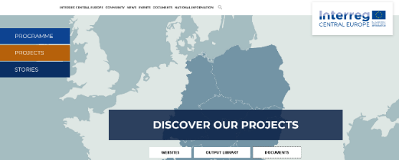
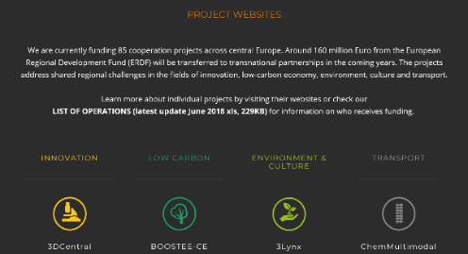
Informace o projektech
Website / banner PROJECTS
Xls. tabulka *LIST OF OPERATIONS available* obsahuje základní popis projektů a projektových partnerů zapojených ve výzvě 1 a 2
PROJECT WEBSITES
– dění v projektech,
projekty podle 4 PRIORIT

Slide 12

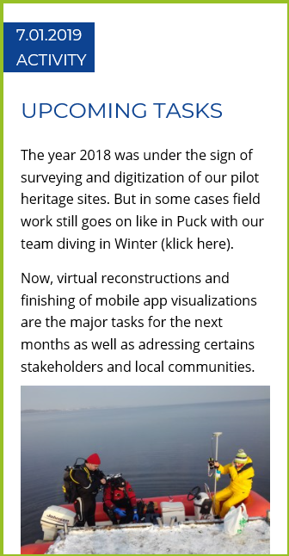

Informace o projektech
Projects info
STORIES
www.interreg-central.eu/cooperationiscentral
PROJECTS
Events, News,
pilot activities, studies,
partners, contacts,…

Slide 13
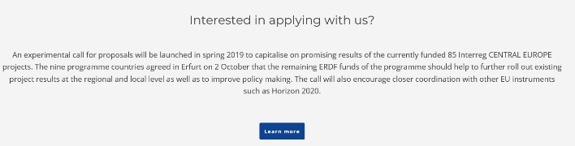
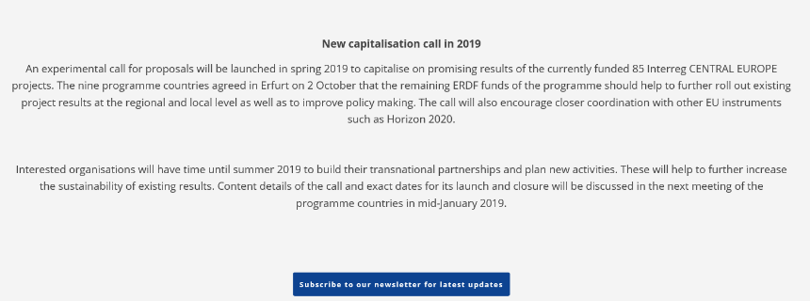
komunikační aktivity
Odběr newsletteru
Sekce PROGRAMME na webstránce
programu

Slide 14

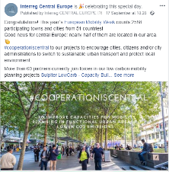
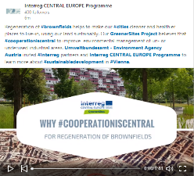

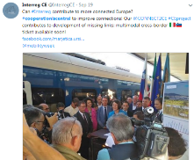

#cooperationiscentral: Web and social media
Website Story Blog
Facebook
LinkedIn
YouTube
Twitter

Slide 15






Project success stories (CE blog)
http://interreg-central.eu/Content.Node/cooperationiscentral.html
https://www.youtube.com/watch?v=wc-ad6mG2J0&index=2&list=PLnfEQzGh-PuUQlV0KGu7ci3AApJZr9ZzU

Slide 16
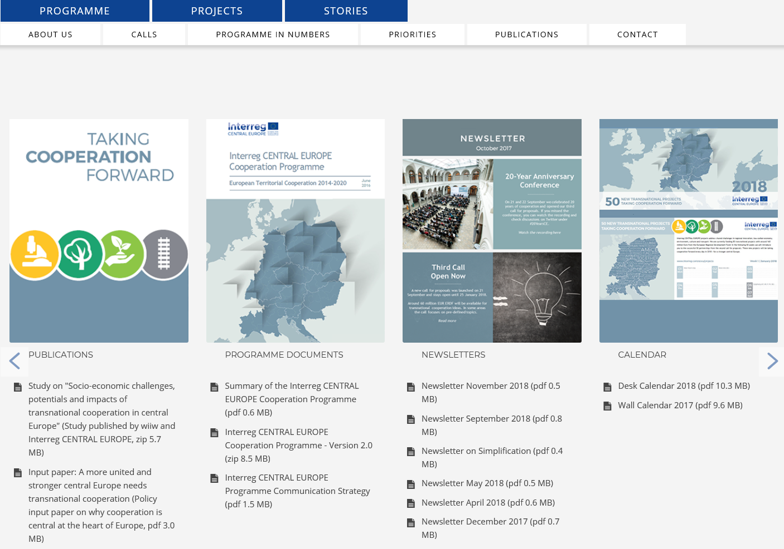
Newsletters and Publication

Slide 17
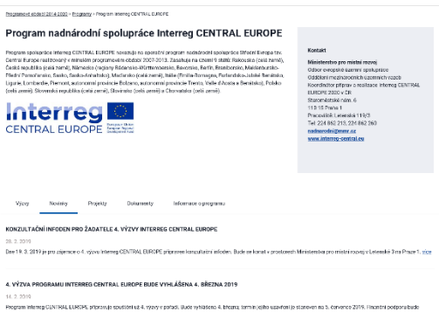
Národní kontaktní místo
Poskytování informací → www.dotaceeu.cz
Pořádání seminářů, konzultačních dnů; konzultace po dohodě
Zveřejňování dokumentů: více v „Dokumenty“, např. Pokyny pro příjemce
Vydávání tiskových zpráv
Očekávaná zpětná vazba od partnerů → informace o zajímavých výstupech, událostech, výsledcích projektů
19. března 2019, MMR Letenská 3
Konzultační den ke 4. výzvě
registrace otevřena
Newsletters and Publication

Slide 18
kontakty
Ministerstvo pro místní rozvoj, Odbor evropské územní spolupráce
office: Letenská 3, Praha
+42 (0) 224 862 213, +42 (0) 224 862 260
nadnarodni@mmr.cz
www.dotaceEU.cz/ Programové období 2014-2020 / Programy
twitter.com/Interreg_CZ @Interreg_CZ
www.interreg-central.eu #cooperationiscentral
facebook.com/InterregCE twitter.com/InterregCE
Linkedin.com/in/interregce
youtube.com/interregcentraleurope

Slide 19
Právní rámec pro výkon kontroly
Nařízení EU č. 1299/2013 čl. 23:
za kontrolu výdajů zodpovídají členské státy na jejichž území má sídlo příjemce
Kontrolní systém v ČR je centralizovaný, tzn. kontrolu vykonává jedna pověřená organizace
= Centrum pro regionální rozvoj České republiky (dále jen „Centrum“) prostřednictvím svých regionálních oddělení
Na základě rozhodnutí ministryně pro místní rozvoj č. 142/2015 je kontrolou výdajů u programů Evropská územní spolupráce (tedy i Interreg CENTRAL EUROPE) pověřeno Centrum
Jenom Centrum může v ČR vykonávat kontrolu výdajů u programů EÚS
Výkon kontroly je pro české příjemce bezplatný!!

Slide 20
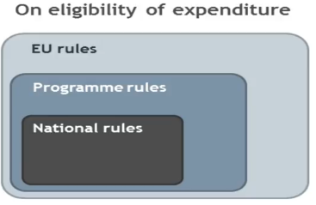
Legislativa a dokumenty
Nařízení EU
2) Programové dokumenty
3) Národní dokumenty
Pro způsobilost výdajů platí tato hierarchie: Pravidla EU jsou nadřazena programovým pravidlům, kt. jsou nadřazena pravidlům národním.
Programové dokumenty upravují oblasti, které nejsou přesné specifikované na úrovni EU a národní pravidla upravují jen ty postupy, které nejsou přesné stanoveny v programových dokumentech.

Slide 21
Legislativa a dokumenty
1) Nařízení EU
č. 1303/2013 – nařízení o obecných ustanoveních
č. 1299/2013 – nařízení o Evropské územní spolupráci
č. 1301/2013 – nařízení o Evropském fondu pro regionální rozvoj (ERDF)
č. 481/2014 – nařízení EK v přenesené pravomoci o způsobilosti výdajů

Slide 22
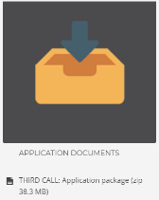
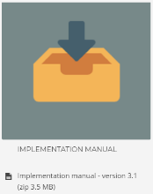
Legislativa a dokumenty
2) Programové dokumenty
Interreg CENTRAL EUROPE CP - Program spolupráce
Application Manual t4h call – Příručka pro žadatele
http://www.interreg-central.eu/Content.Node/implement/documents.html
Implementation Manual
(verze 3.1 červenec 2018) – nutno znát
http://www.interreg-central.eu/Content.Node/implement/documents.html
          IM obsahuje informace pro všechny partnery popisující požadavky na dokladování jednotlivých typů výdajů, způsobilost, požadavky na kontrolu, harmonogram kontroly a formuláře ke kontrole v AJ

Slide 23
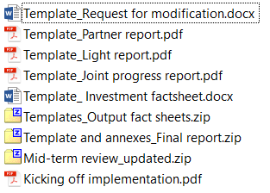
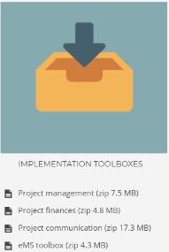
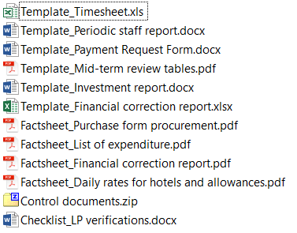
Legislativa a dokumenty
2) Programové dokumenty
ImplemenationToolboxes
Project management
      Zlehčené reportování → U každého druhého reportovacího období (u PR 2 a PR 4 u projektu trvajícího 6 období) se od LP vyžaduje, aby odevzdal jen zjednodušené verze Joint progress report-u. V těchto “light” reportech LP uvedou jen obecný popis vývoje projektu a úspěchů a potenciálních problémů, kt. se objevily – bez toho, že by museli v reportování zacházet do detailů (aktivit, výstupů, indikátorů).
Project finances

Slide 24
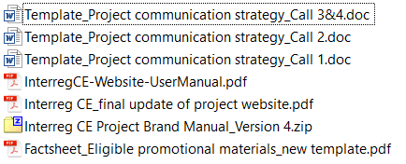
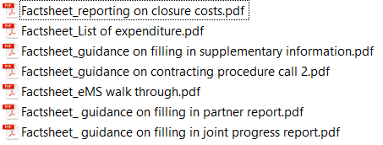
Legislativa a dokumenty
2) Programové dokumenty
ImplemenationToolboxes
Project communication
eMS toolbox

Slide 25
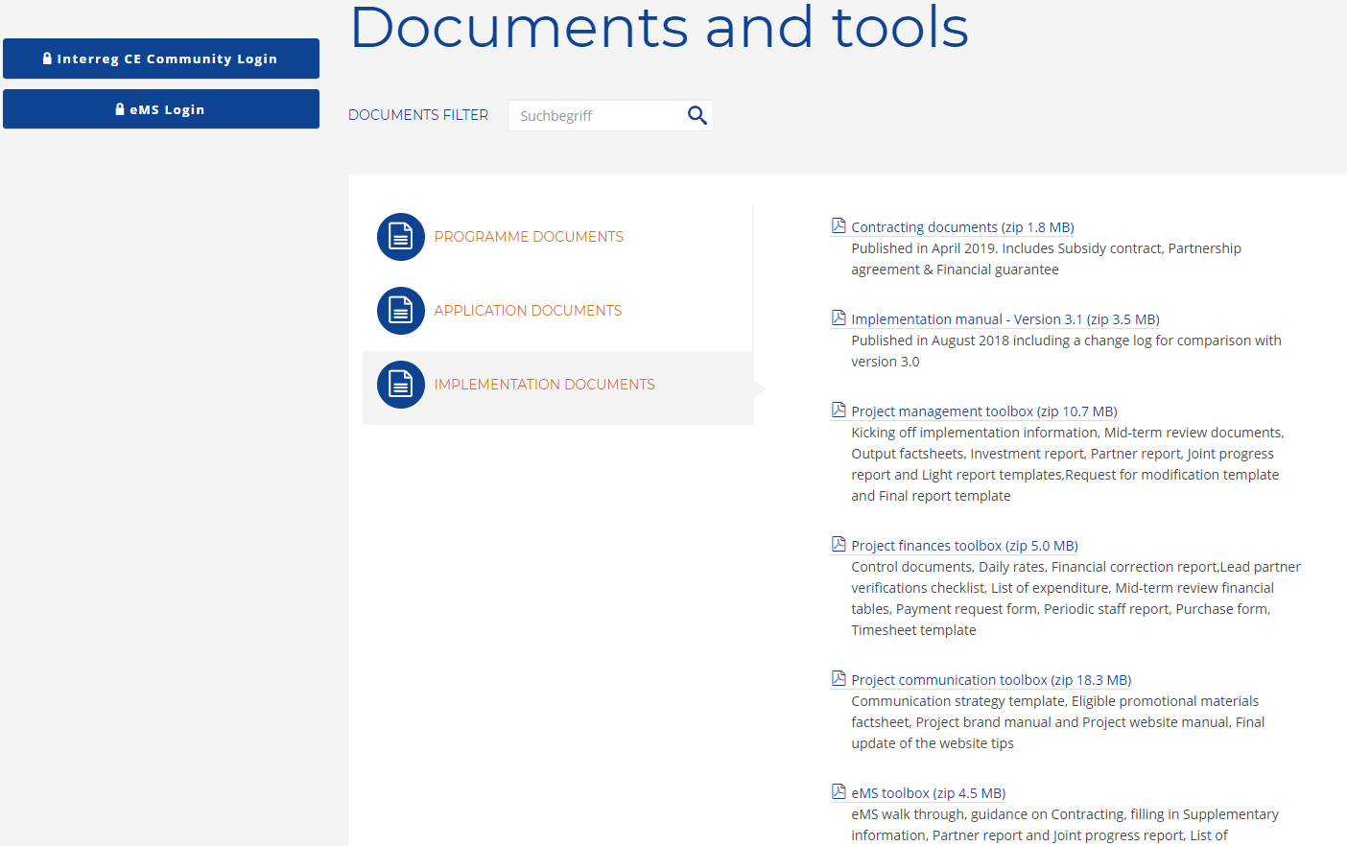
Legislativa a dokumenty
https://www.interreg-central.eu/Content.Node/documents/documents.html

Slide 26
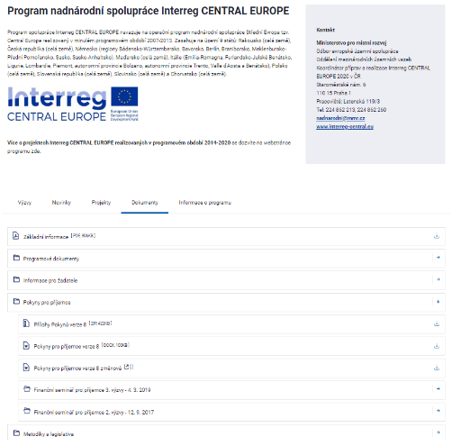
Legislativa a dokumenty
3) Národní dokumenty
Pokyny pro příjemce ke kontrole (vč. příloh)
http://www.dotaceeu.cz/cs/Fondy-EU/2014-2020/Operacni-programy/OP-nadnarodni-spoluprace
+ Náležitosti dokladování
+ Mzdové sazby typových pozic
http://www.crr.cz/cs/eus/
zákon č. 134/2016 Sb., o zadávání veřejných zakázek
Metod. pokyn pro zadávání zakázek 2014-2020

Slide 27
Provádění Kontroly
Časový harmonogram kontroly
CZ partneři předkládají výdaje ke kontrole zpravidla každých 6 měsíců, pokud nárokované výdaje partnera za dané reportovací období jsou
˃7.500 EUR
Bez ohledu na tento finanční limit musí příjemci předložit výdaje ke kontrole minimálně jednou do roka.
Lhůty pro předkládání dokladů ke kontrole pro příjemce:
do 15 dnů po skončení reportovacího období
např. reportovací období od. 1.1. až 30.6. – nutno předložit do 15.7.
Centrum má 60 dní na kontrolu a vystavení certifikátu
LP musí do 3 měsíců po skončení reportovacího období vložit souhrnnou zprávu za celý projekt a souhrnné výdaje do Monitorovacího systému.

Slide 28
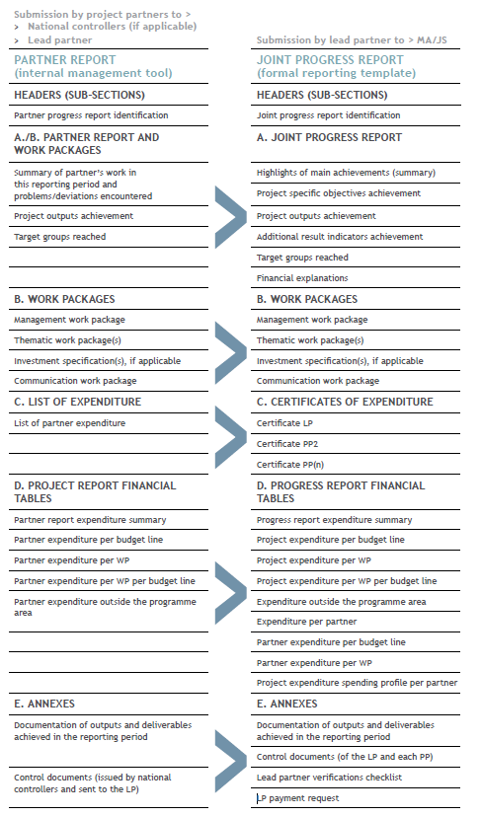
Provádění kontroly
Reportovací proces
viz kapitola B.1 Implementation manual
Předkládání výdajů kontrolorovi uskutečňuje partner prostřednictvím monitorovacího systému eMS.
Související podpůrné dokumenty odevzdává v elektr. podobě nebo ve vytištěné podobě.
Po předložení všech výdajů kontrolor zpracuje kontrolní dokumenty:
  Certificate of Expenditures, Control Certificate, Control Check List
  Kontrolní dokumenty jsou součástí Joint Progress Report, kterou předkládá leadpartner na JS.

Slide 29
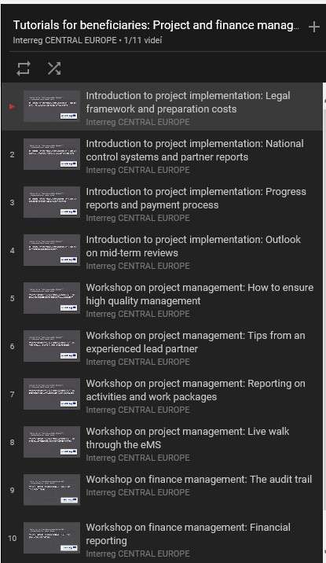
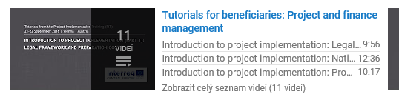
Reportování
Reportování – pomůcky:
videotutorials na webu programu (youtube)
eMS factsheets,
https://www.youtube.com/playlist?list=PLnfEQzGh-PuV7CHDVYde9xBGMpipPQfyN

Slide 30
Registr smluv
Zákon č. 340/2015 Sb. – zákon o registru smluv ukládá povinnost:
Prostřednictvím registru smluv uveřejnit soukromoprávní smlouvu, jakož i smlouvu o poskytnutí dotace nebo návratné finanční výpomoci, jejíž stranou jsou subjekty uvedeny § 2 odst. 1:
a) Česká republika,
b) územní samosprávný celek, včetně městské části nebo městského obvodu územně členěného statutárního města nebo městské části hlavního města Prahy,
c) státní příspěvková organizace,
d) státní fond,
e) veřejná výzkumná instituce nebo veřejná vysoká škola,
f) dobrovolný svazek obcí,
g) regionální rada regionu soudržnosti,
h) příspěvková organizace územního samosprávného celku,
i) ústav založený státem nebo územním samosprávným celkem,
j) obecně prospěšná společnost založená státem nebo územním samosprávným celkem,
k) státní podnik nebo národní podnik,
l) zdravotní pojišťovna,
m) Český rozhlas nebo Česká televize, nebo
n) právnická osoba, v níž má stát nebo územní samosprávný celek sám nebo s jinými územními samosprávnými celky většinovou majetkovou účast, a to i prostřednictvím jiné právnické osoby.
A nevztahuje se na ni jedna z výjimek uvedena v § 3 odst. 2

Slide 31
Registr smluv
V registru smluv je třeba zveřejnit smlouvy a objednávky včetně jejich dodatků s hodnotou:
50 000,- Kč a vyšší bez DPH
Český vedoucí partner uveřejní v registru smluv Subsidy contract (případně dodatky) uzavřeny mezi ním a řídícím orgánem programu.
Smlouvy a objednávky je třeba zveřejnit v registru smluv do 30 dní od jejich uzavření. Podle §6 nabývá smlouva účinnosti nejdříve dnem zveřejnění.
Nebyla-li smlouva zveřejněna prostřednictvím registru smluv ani do 3 měsíců ode dne, kdy byla uzavřena, je podle ustanovení § 7 tohoto zákona smlouva zrušena od počátku. V takovém případě budou jakékoliv výdaje vynaložené v souvislosti s takovou smlouvou považovány za nezpůsobilé.
Více na: https://smlouvy.gov.cz/

Slide 32
Veřejná podpora
Projekty nesmí získat nedovolenou veřejnou podporu (přímou nebo přenesenou)
status příjemce není podstatný, důležité jsou aktivity v rámci projektu
v případě, že bude příjemce v rámci projektu realizovat aktivity, které budou považovány za nedovolenou veřejnou podporu – podpora v rámci režimu de minimis (max. 200tis EUR za poslední 3 účetní roky)
s projektovou žádostí musí každý žadatel dodat i „Project/Lead partner Declaration and State Aid declaration“

Slide 33
Kontakty
Národní kontaktní místo – Ministerstvo pro místní rozvoj
Odbor evropské územní spolupráce
kancelář: Letenská 3, Praha
Tel: +42 (0) 224 862 213, +42 (0) 224 862 260
Email: nadnarodni@mmr.cz
Web www.dotaceEU.cz/ Programové období 2014-2020 / Programy
Twitter @Interreg_CZ
www.interreg-central.eu
info@interreg-central.eu
+43 (0) 1 8908 088 - 2403
facebook.com/CentralEuropeProgramme
linkedin.com/in/centraleuropeprogramme
twitter.com/interregce

Slide 34
Zjednodušení iI.
      Zvýhodněné využití metody 1720 → “Omnibus nařízení” [Nařízení (EU, Euratom) No 2018/1046] zveřejněné v Official Journal of the EU; vstoupilo v platnost 2. srpna 2018. Týká se výpočtu mzdových výdajů, a to na základě nového přístupu, díky kterému je “metoda 1720” zajímavější a výhodnější pro příjemce

Slide 35
Zjednodušení IV.
      V čem spočívá měna podle Omnibus:
Personál pracující na částeční úvazek s flexible (tj. pružným) počtem odpracovaných hodin za měsíc →→ Kapitola byla změněna tak, aby zahrnovala možnost:
1) Uplatnit odpovídající pro-rata (poměrným dílem) z objemu 1.720 hodin pro jednotlivce zaměstnaného příjemcem na bázi částečného úvazku anebo omezeného počtu hodin a pracujícího na částeční úvazek pro projekt
2) Vypočítat hodinovou sazbu i v případě, že data z posledních dokumentovaných ročních výdajů na příslušného zaměstnance nejsou dostupné (tj. pro zaměstnance pracující pro příjemce míň než rok). V takovém případě mohou být výdaje odvozeny (extrapolovány) z dostupných dokumentovaných výdajů za období nejméně 3 měsíců anebo na základě pracovní smlouvy přizpůsobené na 12-měsíční období
Příklad ad 1) :
Univerzita zapojená do CE projektu přijala výzkumného pracovníka pracujícího na omezené množství hodin pro projekt. Smluvní podmínky:
- Pracuje na zkrácený úvazek svými 20 hodinami týdně (místo 40hod. týdně);
- Roční výdaje zaměstnavatele = 36.000 EUR
Vzhledem k tomu, že výzkumný pracovník pracuje na zkrácený úvazek kt. představují ekvivalent 50% ze zaměstnání na plný úvazek, hodinová sazba se vypočte tímto způsobem:
36.000 EUR /860 hours (tj. 50 % of 1.720 hours) => EUR 41,86
Hourly rate =
Latest documented annual gross employment costs
1.720 hours

Slide 36
Zjednodušení V.
Příklad ad 2):
Zaměstnanec nastoupil do zaměstnání k příjemci v říjnu 2016 a na projektu začal pracovat od ledna 2017. Když začal zaměstnanec pracovat na projektu, jeho poslední dokumentované roční výdaje tak nebyly dostupné.
Reportovací období běží od ledna do června 2017; za dané období zaměstnanec odpracoval 120 hodin na projekt (time-sheet pokrýval 100 % pracovního času).
Na konci reportovacího období (červen 2017) ještě pořád poslední dokumentované roční výdaje na příslušného zaměstnance nejsou k dispozici. Nicméně, vycházejíc z toho, že data za 9 měsíců (říjen 2016 – červen 2017) dostupné jsou, náklady mohou být odvozeny z dostupných dokumentovaných výdajů na příslušného zaměstnance odpovídajících zmíněným 9 měsícům.
Taková ´extrapolace´ vede např. ke stanovení ročních výdajů na příslušného zaměstnance ve výši 60.000 EUR.
Hodinová sazba vycházející z posledních dokumentovaných ročních výdajů (extrapolovaných na ročním základě) na zaměstnance se pak vypočítá tímto způsobem:
60.000 EUR/ 1.720 = 34,88 EUR/hodina
Prostředky vyžádané v rámci projektu za dané reportovací období se vypočítají jako:
34,88 EUR/hodina * 120 hodin = 4.185,60 EUR
Hodinová sazba stanovená výše pak zůstává nezměněna do konce projektu, zatímco měsíční kalkulace výdajů, kt. má být nárokována v projektu (podle time-sheetů) se bude zpracovávat každý měsíc.

